Slide 1
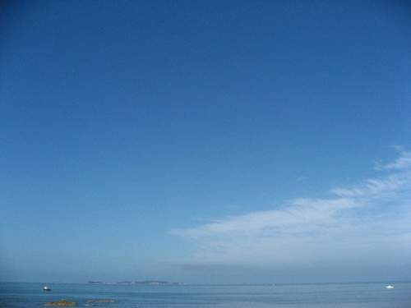
3烟台的海

Slide 3
烟台市地处山东半岛中部，位于东经119°34′～121°57′，北纬36°16′～38°23′。烟台依山傍海，气候宜人，冬无严寒，夏无酷暑，东连威海，西接潍坊，西南与青岛毗邻，北濒渤海、黄海，与辽东半岛对峙，并与大连隔海相望，共同形成拱卫首都北京的海上门户。最大横距214公里，最大纵距130公里，全市土地面积13745.95平方公里，其中市区面积2643.60平方公里，全市海岸线曲长702.5公里，海岛曲长206.62公里。
烟台市是我国首批沿海开放城市之一，是环渤海经济圈内以及东亚地区国际性港城、商城、旅游城。烟台市辖芝罘、福山区、牟平、莱山4个区，一个国家级的经济技术开发区及长岛县，代管龙口、莱阳、莱州、蓬莱、招远、栖霞、海阳7个县级市。

Slide 4
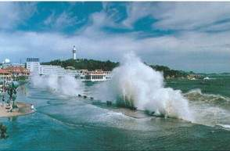

Slide 5
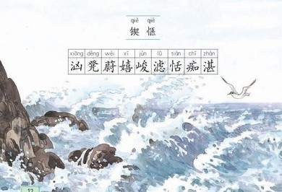

Slide 6
沿海 临海 恰是 独特 深褐色 凝重 掠过 海域石凳 溅起 暴怒的狮子
西伯利亚的寒流 前赴后继 锲而不舍 气势汹汹 蔚为壮观 雷鸣般的轰响

Slide 7
嬉笑 追逐 触摸 礁石 潮气 沙滩 驾船 阻拦
不例外 养殖区
绿盈盈 湿漉漉
胶东半岛 崇山峻岭
凉爽惬意 水平如镜

Slide 8
过滤 呢喃细语
威武雄壮

Slide 9
宛如 恬静 湛蓝 格外 明朗 飘飘悠悠 如痴如醉
万家灯火 起锚
秋的凉意 冬日的凝重
春日的轻盈 夏日的浪漫
秋天的充实与忙碌

Slide 10
烟台的海每段段意
（1）写烟台的海上景观很独特。
(2) 写烟台海冬日的凝重，烟台人不畏严寒。
(3) 写烟台海春日的轻盈，烟台人的勤劳繁
忙，对未来生活充满希望。
（4）写烟台海夏日的浪漫，游人与烟台海
人海相依。
（5）写烟台海秋日的充实与忙碌，
（6）最后一段起 总结全文 的作用 。

Slide 11
意义段
一段（1）写烟台的海上景观很独特。略写
第二段（2~5）具体描写了烟台的海上景观在一年四季的不同。详写
第三段（6）赞美烟台的海，烟台的人。略写

Slide 12
1、中国的沿海城市，东面或南面临海的居多，北面临海的却很少。烟台恰是北面临海，所以便有了一份独特的海上景观。

Slide 13
2、冬天，深褐色的海面显得很凝重。来自西伯利亚的寒流经常气势汹汹的掠过这片海域。小山似的涌浪像千万头暴怒的狮子，从北边的天际前赴后继、锲而不舍地扑向堤岸，溅起数丈高的浪花，发出雷鸣般的轰响，有时竟把岸边数百斤重的石凳掀到十几米远的马路中央。每到这巨浪拍岸的日子，许多烟台人和外地的游客，纷纷顶着寒风跑到岸边，观赏这蔚为壮观的景象。还有的不顾被浪花打湿衣服，站在岸边，以那数丈高的浪花作背景拍照留念，形成一道壮丽的风景线。

Slide 14
3、 春天，海水变得绿盈盈的。微波泛起，一道道白色的浪花，从北面遥远的地平线嬉笑着追逐着奔向岸边，刚一触摸到岸边的礁石、沙滩，又害羞似的退了回去，然后又扑了上来，像个顽皮的孩子。春天是播种的季节，大海也不例外。脱去冬装的渔民们驾船驶过平静的海面，到养殖区去播下希望的种苗，期待着收获的季节。

Slide 15
4、 夏天，来自南太平洋的风使许多南面临海的城市感到湿漉漉的，而这股带着潮气的风经过胶东半岛崇山峻岭的阻拦、过滤，到达北面临海的烟台时，只剩下凉爽和惬意。因此，夏日烟台的海常常水平如镜，宛如一个恬静、温柔的少女。清晨，太阳像被水冲洗过的红色气球，飘飘悠悠地浮出水面，海面上拖着长长的倒影，每一次的海边日出都使人如痴如醉。傍晚，平静的海面倒映着万家灯火，岸边的石凳上坐满了游人，他们脚下，是海浪与堤岸的呢喃细语。

Slide 16
5、 走出夏日的浪漫，烟台的海步入秋的高远。久居这座城市的人都有这样的体验，一到立秋这天，海水立刻变得格外湛蓝，天空也显得格外明朗，较之昨日，空气中立刻就有了秋的凉意。告别了冬日的凝重、春日的轻盈、夏日的浪漫，秋天的海平添了几分充实与忙碌，渔家驾船出海了，货轮起锚远航了……

Slide 17
6、 烟台的海，是一幅画，是一道广阔的背景，是一壮丽的舞台。世世代代的烟台人在这里上演着威武雄壮的活剧。
“画”说明它美，背景：指出它是烟台人物质文化生活的依托；舞台：是指烟台人提供了生存、发展的空间。这里连用三个比喻，层层递进，色彩浓烈，表达了烟台人对烟台的海的由衷的赞美。

Slide 18
烟台的海春、夏、秋、冬四季的特点分别是＿＿＿＿＿, ＿＿＿＿＿, ＿＿＿＿＿, ＿＿＿＿＿。
烟台海的景观最独特之处是＿＿＿＿＿＿＿＿＿＿,那是因为＿＿＿＿＿＿＿＿＿＿＿＿＿＿＿。
“烟台的海,是＿＿＿＿＿,是一道＿＿＿＿＿＿＿＿＿＿,是一座＿＿＿＿＿＿＿＿＿＿。世世代代的烟台人在这里上演着＿＿＿＿＿的活剧。”这句话中,“活剧”是指＿＿＿＿＿＿＿＿＿＿
对这句话,你的理解是＿＿＿＿＿＿＿＿＿＿＿＿＿＿＿＿＿＿＿＿＿＿＿＿＿＿＿＿＿＿＿＿＿＿＿＿＿＿＿＿＿＿＿＿＿＿＿

Slide 19
一、句子练习。
1.烟台的海很平静。（改成比喻句）
2.如果你想领略烟台的海最为独特的景观， 。（补充句子）
3.烟台的海 是一幅画， 是一道广阔的背景； 是一份独特的海上景观， 是一座壮丽的舞台。（填上恰当的关联词语）
二、根据课文内容填空。
1.烟台的海是“一幅画”，是因为 ；烟台的海是“一道广阔广阔的背景”，是因为 ；
烟台的海是“一座壮丽的舞台”，是因为 。
【知识积累】
含“海”字的成语：
沧海一粟 碧海青天 天南海北 海阔天空 漂洋过海 天涯海角
百川归海 苦海无边 排山倒海 浩如烟海 情深似海 精卫填海
含有“海”字歇后语：
泥牛入海——杳无音信 大海捞针——没处寻 八仙过海——各显神通
担沙填海——枉费心 海底栽花——根子深 海里的礁石——时隐时现
海蜇头做帽子——装滑头 海龙王的喽啰——虾兵蟹将

Slide 20
（二）
夏天，来自南太平洋的风使许多南面临海的城市感到湿漉漉的，而这股带着潮气的风经过胶东半岛崇山峻岭的阻拦，过滤，到达北面临海的烟台时，只剩下凉爽和惬意。因此，夏日烟台的海常常水平如镜，宛如一个恬静、温柔的少女。清晨，太阳像被水冲洗过的红色气球，飘飘悠悠地浮出水面，海面上拖着长长的倒影，每一次的海边日出都使人如痴如醉。傍晚，平静的海面倒映着万家灯火，岸边的石凳上坐满了游人，他们脚下，是海浪与堤岸的呢喃细语。
1、 用“ ”划出这段话中的比喻句。这一句把 比作 ，生动形象地写出了夏季烟台的海的 浪漫 的特点。
2、“海浪于堤岸的呢喃细语”这是把海浪、堤岸当作人来写的。“呢喃细语”的意思是：形容小声说话
3、
5、划出不恰当的音或字。气势（凶凶 汹汹） 水平如（镜 静） （甜 恬）静 崇山（俊 峻）岭 嬉（xī xiē）戏 惬（qià qiè）意 掠（lüè nüè）过 湛（zhàn shèn）蓝 起锚（máo miáo）远航

Slide 21
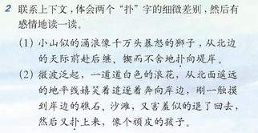

Slide 22
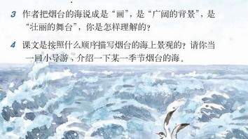

Slide 23
课文要点
1、《烟台的海》是按照 冬、春、夏、秋 的顺序写得，之所以先写冬天，是因为 冬天烟台的海的景象尤为独特，是一道壮丽的风景线。
2、《烟台的海》 本文通过描写烟台的海独特的景观：冬日的凝重，春日的轻盈，夏日的浪漫，秋日的高远，，以及在大海的背景下烟台人的劳动与生活，表达了对美好的大自然的喜爱和对生活的热爱的思想感情。
3、读了“小山似的涌浪”“发出雷鸣般的轰响”，你分别想到波涛汹涌和雷霆万钧这两个成语。
4、根据语境，理解“寒流”一词的意思。①来自西伯利亚的寒流经常气势汹汹地掠过这片海域。 “寒流”是指寒潮，冷空气。② 爷爷去世的噩耗传来，小华的心中立刻涌起一阵寒流。“寒流”是指心里悲痛难受。
5、夏日的海主要抓住海风、海水 、清晨 、傍晚 四个方面具体描写了夏季烟台的海的景象，这个季节的烟台的海给人的印象是恬静 温柔 。
6、品读描写日出的句子，你认为作者写日出的目的是突出“恬静”的感觉，让人如痴如醉。

Slide 24
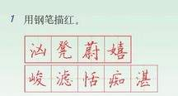

Slide 25
《烟台的海》阅读练习
1
冬天，深褐色的海面显得很凝( ning nin )重。来自西伯利亚的寒流经常气势汹汹的掠过这片海域。小山似（si shi ）的涌浪像千万头暴怒的狮子，从北边的天际前赴后继、锲( qi qie )而不舍地扑向堤岸，溅起数丈高的浪花，发出雷鸣般的轰响，有时竟把岸边数百斤重的石凳掀到十几米远的马路中央。每到这巨浪拍岸的日子，许多烟台人和外地的游客，纷纷顶着寒风跑到岸边，观赏这蔚为壮观的景(象像)。还有的不顾被浪花打湿衣服，站在岸边，以那数丈高的浪花作背景拍照留（恋念），形成一道壮丽的风景线。

Slide 26
1、用“\”划去文中括号内不正确的字或者读音。
2、读了画线的句子，你分别想到________和________这两个成语。
3、“……有时竟把岸边数百斤重的石凳掀到十几米远的马路中央。”从句中“数百斤重”、“十几米远”我体会到＿＿＿＿＿＿＿＿＿，“竟”应读出＿＿＿＿＿＿＿＿＿的语气。
这个片段中“前赴后继”一词充分表现了＿＿＿＿＿＿＿＿＿＿，一个“掀”字让你感受到＿＿＿＿＿＿＿＿＿＿＿＿＿＿＿。

Slide 27
4、根据语境，理解“寒流”一词的意思。
①来自西伯利亚的寒流经常气势汹汹地掠过这片海域。
“寒流”是指＿＿＿＿＿＿＿＿＿＿＿＿＿＿＿＿＿＿＿＿＿＿＿＿＿。
②爷爷去世的噩耗传来，小华的心中立刻涌起一阵寒流。
“寒流”是指＿＿＿＿＿＿＿＿＿＿＿＿＿＿＿＿＿＿＿＿＿＿＿＿＿。
5、如果把烟台的海比作人，那么春天烟台的海就像个顽皮的孩子，夏日烟台的海宛如＿＿＿＿＿＿＿＿＿＿，冬天烟台的海仿佛是＿＿＿＿＿＿＿＿＿＿。

Slide 28
6、片段中作者把小山似的涌浪比作千万头暴怒的狮子，你还可以将小似的涌浪比作什么？请你发挥想象将下列句子写完整。
小山似的涌浪像千万头暴怒的狮子，像＿＿＿＿＿＿＿＿像＿＿＿＿＿＿＿＿……
7、这段话写出冬日烟台的海＿＿＿＿＿的特点，作者采用了采用了比喻的手法，把＿＿＿＿＿比作＿＿＿＿＿和＿＿＿＿＿,写出了海浪的气势盛大;还采用具体数字，用＿＿＿＿＿和＿＿＿＿＿，写出＿＿＿＿＿＿＿＿＿＿；
另外,作者还用许多词语生动反映海浪汹涌,请你作一分析: ＿＿＿＿＿＿＿＿＿＿。
8、请你为烟台的海设计一句广告语：
＿＿＿＿＿＿＿＿＿＿＿＿＿＿＿＿＿＿＿＿＿＿＿＿＿＿＿＿＿＿＿＿＿＿＿

Slide 29
（2）
夏天，来自南太平洋的风使许多南面临海的城市感到湿漉漉的，而这股带着潮气的风经过胶东半岛崇山峻岭的阻拦，过滤，到达北面临海的烟台时，只剩下凉爽和惬意。因此，夏日烟台的海常常水平如镜，宛如一个恬静、温柔的少女。清晨，太阳像被水冲洗过的红色气球，飘飘悠悠地浮出水面，海面上拖着长长的倒影，每一次的海边日出都使人如痴如醉。傍晚，平静的海面倒映着万家灯火，岸边的石凳上坐满了游人，他们脚下，是海浪与堤岸的呢喃细语。

Slide 30
1、用“----”划出这段话中的比喻句，并分别用“宛如”、“像”仿写两个句子。
＿＿＿＿＿＿＿＿＿＿＿＿＿＿＿＿＿＿＿＿＿＿＿＿＿＿＿＿＿＿＿＿＿＿＿
2、这段话抓住了＿＿＿＿＿、＿＿＿＿＿写夏日烟台海的特点，从＿＿＿＿＿、＿＿＿＿＿、＿＿＿＿＿、＿＿＿＿＿等词语可感受到夏日烟台的海的浪漫可爱，人海相依的恬静和惬意。
3、品读描写日出的句子，你认为作者写日出的目的是＿＿＿＿＿＿＿＿＿＿＿＿＿＿＿＿＿＿＿＿＿＿＿＿＿＿＿＿＿＿。

Slide 31
结束

